Slide 1
ElectroMag — magazin online
Comerț Electronic · Tema II: aplicație web personalizată (MVC)
Raportarea I — [Numele tău]
Notes:
Bună ziua. Prezint proiectul meu pentru tema II, o aplicație web personalizată: un magazin online de electronice numit ElectroMag. Astăzi arăt cerințele pentru Raportarea I: autentificarea cu două roluri, administrarea produselor și răsfoirea catalogului.

Slide 2
Ce am construit
A
Admin
C
Client
20
20 de produse demo
Adaugă, editează și șterge produse. Vede comenzile și statisticile.
Răsfoiește catalogul, caută produse, își face cont, cumpără.
4 categorii, 3 furnizori, 3 metode de livrare, gata încărcate.
Tehnologii
Python + Django 5
framework web MVC
SQLite
baza de date, un singur fișier
Bootstrap 5
aspect modern, fără cod CSS mult
1 comandă
pornire.sh / pornire.bat
Notes:
Aplicația are două roluri, cum cere tema: administratorul, care gestionează produsele, și clientul, care răsfoiește și cumpără. Am ales Python cu framework-ul Django, pentru că are deja incluse autentificarea, formularele și securitatea de bază. Baza de date e SQLite, adică un singur fișier, fără nimic de instalat. Pornirea se face cu o singură comandă, care instalează tot și încarcă datele demo.

Slide 3
Arhitectura MVC în Django
models.py
MODEL → db.sqlite3
Browser
utilizatorul
urls.py
ce funcție răspunde?
views.py
CONTROLLER
template .html
VIEW (ce se vede)
În Django, MVC se numește MTV: Model–Template–View. Template-ul este „View”-ul din MVC, iar views.py este „Controller”-ul.
Notes:
Aplicația respectă arhitectura MVC. Când utilizatorul deschide o pagină, fișierul urls.py decide ce funcție răspunde. Funcția din views.py este controller-ul: cere datele de la model, adică de la baza de date, și le trimite unui template HTML, care este partea vizuală. În Django aceleași concepte se numesc Model, Template, View.

Slide 4
Trei aplicații, fiecare cu rolul ei
1
conturi
2
catalog
3
cumparaturi
Înregistrare, login, logout.
Rolul de admin (is_staff) și decoratorul @doar_admin.
Produse, categorii, furnizori, livrări.
Paginile publice și panoul de administrare.
Favorite, coș, comandă, istoric.
Subiectul Raportării II.
Produsul are toate câmpurile cerute: nume, descriere, specificații, preț, stoc, furnizor, modalitate de livrare, categorie (+ imagine opțională).
Notes:
Codul e împărțit în trei aplicații Django. Conturi se ocupă de autentificare și roluri. Catalog conține produsele și paginile de administrare. Cumpărături conține coșul și comenzile, pe care le prezint la Raportarea II. Modelul Produs are toate câmpurile cerute în enunț. Specificațiile se scriu ca text, câte una pe rând, în formatul Cheie: Valoare, iar pagina produsului le afișează ca tabel.

Slide 5
R1.1 Autentificare cu două roluri
Înregistrarea publică creează doar clienți
Contul de admin există din datele demo (admin / admin123)
Meniul se schimbă după rol: adminul vede „Administrare”
Paginile de admin sunt protejate cu @doar_admin
Un client care încearcă /administrare/ primește „Acces refuzat”
Parolele sunt salvate doar ca hash (PBKDF2), niciodată în clar
Logout prin POST, cu token CSRF
Conturi demo
Admin: admin / admin123
Client: client / client123
Notes:
Prima cerință este autentificarea cu două roluri. Oricine își poate face cont de client din pagina de înregistrare. Adminul are în baza de date marcajul is_staff. Paginile de administrare sunt protejate cu un decorator propriu, doar_admin: un vizitator nelogat e trimis la login, iar un client primește mesajul Acces refuzat. Parolele nu se salvează niciodată în clar, ci ca hash.

Slide 6
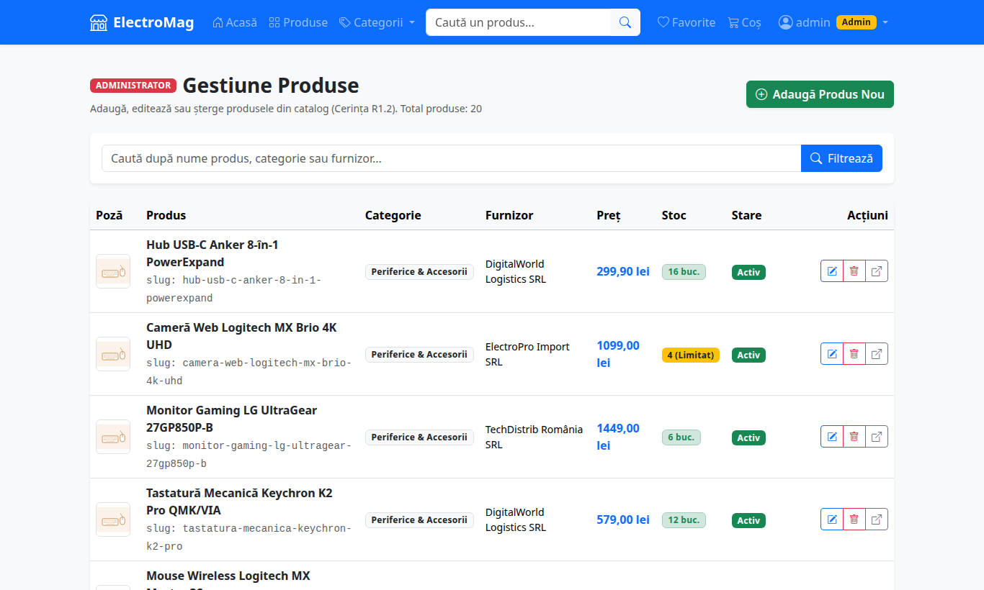
R1.2 Administrarea produselor
Adaugă / Editează / Șterge
Formular cu validări: preț > 0, stoc ≥ 0, cel puțin o metodă de livrare
Slug generat automat din nume (adrese lizibile)
Ștergere inteligentă
Produs niciodată comandat → șters definitiv
Produs deja comandat → doar dezactivat (soft-delete), ca istoricul comenzilor să rămână corect
Notes:
Adminul are un tabel cu toate produsele, cu butoane de editare și ștergere. Formularul verifică datele: prețul trebuie să fie pozitiv, stocul nu poate fi negativ și trebuie bifată cel puțin o metodă de livrare. La ștergere avem o regulă: dacă produsul a fost deja comandat de cineva, nu îl ștergem, ci doar îl dezactivăm, ca să nu stricăm istoricul comenzilor.

Slide 7
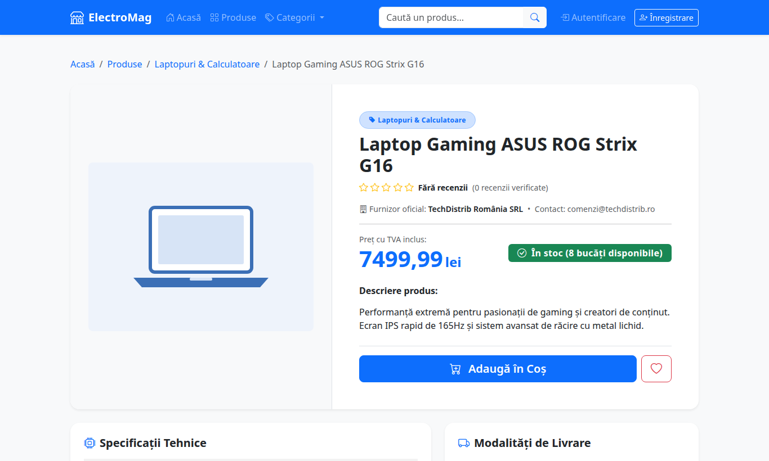
R1.3 – R1.4 Produsul și răsfoirea catalogului
Pagina produsului
Toate câmpurile R1.3, specificațiile în tabel
Stoc afișat ca: În stoc / Stoc limitat / Indisponibil
Răsfoire
Categorii în meniu și pe pagina Acasă
Căutare după nume și descriere
Paginare: 12 produse pe pagină
Notes:
Pagina unui produs arată toate câmpurile cerute: nume, categorie, preț, stoc, furnizor, metodele de livrare cu costul lor, descrierea și tabelul de specificații. Catalogul se poate răsfoi pe categorii, din meniu sau de pe pagina principală, are căutare după nume și descriere și paginare câte 12 produse.

Slide 8
Demo live
1
Login ca admin
2
Adaug un produs nou
3
Îl editez (preț, stoc)
4
Îl șterg
5
Logout → login ca client
6
Răsfoiesc categorii, caut, deschid un produs
Pașii detaliați, click cu click: docs/07-ghid-prezentare.md
Notes:
Acum fac demonstrația live. Urmez ghidul din docs/07-ghid-prezentare.md, secțiunea Raportarea I. Pornesc aplicația cu pornire.bat sau pornire.sh și deschid http://127.0.0.1:8000.

Slide 9
Ce urmează la Raportarea II
R2.1
Favorite
R2.2
Coș și comandă
R2.3
Istoric comenzi
Listă de dorințe (wishlist), cu mutare în coș.
Coș, livrare, adresă, date card simulate.
Comenzile trecute ale fiecărui client.
Mulțumesc! Întrebări?
Notes:
La Raportarea II voi prezenta lista de favorite, coșul cu finalizarea comenzii și istoricul comenzilor. Mulțumesc, aștept întrebările. Răspunsuri pregătite pentru întrebările probabile: docs/07-ghid-prezentare.md, secțiunea 2.

